Slide 1

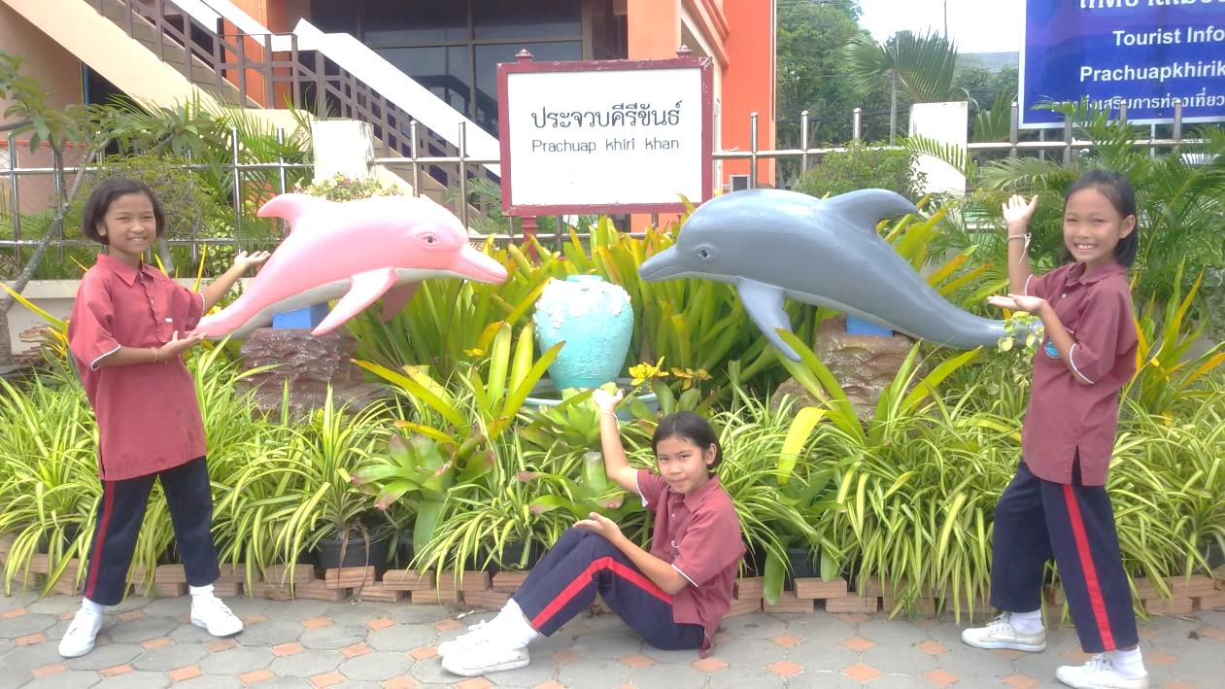
ประจวบคีรีขันธ์ บ้านฉันเมืองน่าอยู่ @ แลนด์มาร์คใหม่ของไทยแลนด์
เด็กหญิงไอรดา อาจสัญจร
เด็กหญิงกฤติกานต์ ใจวงศ์
เด็กหญิงวนิดา สมแดง
โรงเรียนเทศบาลบ้านค่าย เทศบาลเมืองประจวบคีรีขันธ์

Slide 2
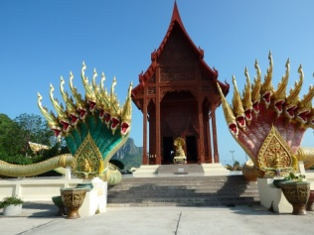
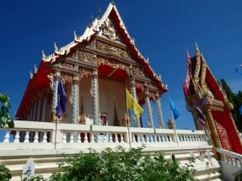
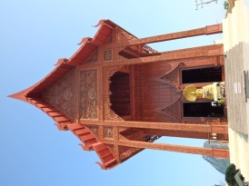
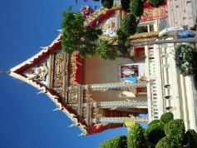
ประจวบคีรีขันธ์ บ้านฉันเมืองน่าอยู่ @ แลนด์มาร์คใหม่ของไทยแลนด์
สถานที่ท่องเที่ยวเกี่ยวกับศาสนา
วัดอ่าวน้อย(เขาถ้ำวิปัสสนา) วัดอ่าวน้อย หรือ ถ้ำพระนอนอยู่ในตำบลอ่าว มีโบสถ์ไม้สักทองทั้งหลังด้วยลวดลายไทยที่วิจิตรบรรจงและการแกะสลักที่ละเอียดประณีต ทำให้โบสถ์ไม้สักทอง
วัดคลองวาฬ แต่เดิมนั้นน่าจะมีมาตั้งแต่ครั้งสมัยเป็นเมืองคลองวาฬ และมิได้ตั้งอยู่ในบริเวณพื้นที่ปัจจุบัน เป็นสถานที่ที่เป็นจุดศูนย์รวมและเป็นที่พึ่งพิงเยี่ยวยาจิตใจของคนในชุมชน รวมทั้งเป็นศูนย์กลางทำกิจกรรมต่าง ๆ ของชุมชน

Slide 3

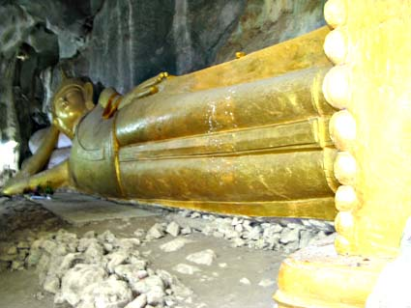
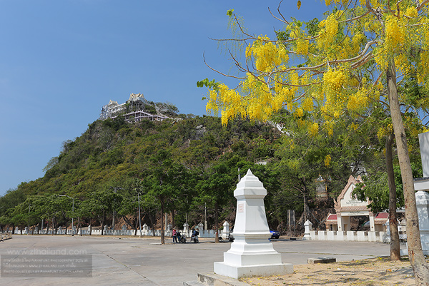
ประจวบคีรีขันธ์ บ้านฉันเมืองน่าอยู่ @ แลนด์มาร์คใหม่ของไทยแลนด์
สถานที่ท่องเที่ยวเกี่ยวกับศาสนา
วัดเขาคั้นกระได ตำบลอ่าวน้อย จะมีสถานที่ท่องเที่ยวชายหาด ที่คนส่วนใหญ่อาจจะลืมนึกถึง ซึ่งค่อนข้างจะสงบร่มรื่น เหมาะกับผู้ที่ต้องการ อารมณ์แอบเหงา แอบคิดถึงได้บ้าง สมัยก่อนพื้นที่นี้จะเป็นที่หลบลมพายุ ของชาวทะเล ชาวเรือแถบนี้ซึ่งจะใช้ภูเขาแถบนี้ช่วยเป็นที่กำบัง ติดกับชายหาดจะมีวัดซึ่งประดิษฐานบนยอดเขา
วัดเขาช่องกระจก (วัดธรรมมิการามวรวิหาร) ตั้งอยู่หลังศาลากลางจังหวัด อำเภอเมืองประจวบคีรีขันธ์ และตั้งอยู่ติดเขาช่องกระจกริมทะเลอ่าวประจวบฯ วัดเขาช่องกระจกเป็นวัดที่มีชื่อเสียงมาก จุดที่น่าสนใจอยู่ที่ด้านบนยอดเขาช่องกระจกประดิษฐานพระบรมสารีริกธาตุและรอยพระพุทธบาทจำลอง

Slide 4
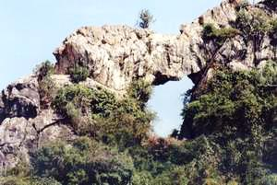
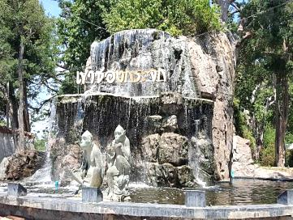
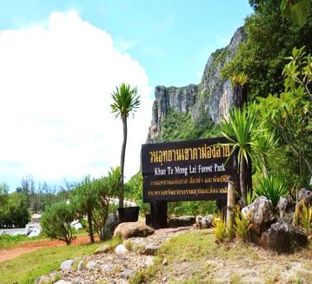
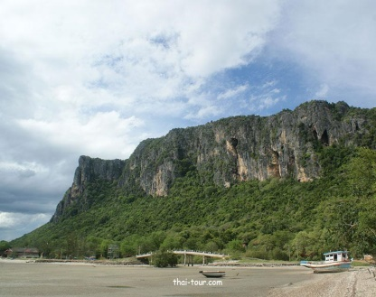
ประจวบคีรีขันธ์ บ้านฉันเมืองน่าอยู่ @ แลนด์มาร์คใหม่ของไทยแลนด์
สถานที่ท่องเที่ยวเกี่ยวกับธรรมชาติ
เขาช่องกระจก เป็นภูเขาขนาดย่อมสูง 245 เมตร เหนือระดับน้ำทะเล ตั้งอยู่ริมอ่าวประจวบฯ ในบริเวณ วัดธรรมมิการามวรวิหาร ยอดเขามีช่องทะลุโปร่งคล้ายกรอบกระจก ทางขึ้นเป็นบันไดคอนกรีต จำนวน 396 ขั้น ในปี 2497 พระเทพสุทธิโมลี(หลวงพ่อปิ่น) อดีตเจ้าอาวาสวัดธรรมมิการามวรวิหาร ได้รับมอบเขาช่องกระจกจากจังหวัดให้อยู่ในความดูแลรักษาของวัด
เขาตาม่องล่าย มีสภาพธรรมชาติสวยงาม มีจุดเด่นทางธรรมชาติ และเป็นแหล่งท่องเที่ยวที่อยู่ใกล้เมือง สามารถพัฒนาให้เป็นสถานที่พักผ่อนหย่อนใจ และศึกษาหาความรู้ด้านธรรมชาติ ของป่าบก ป่าชายหาด ป่าชายเลน และระบบนิเวศของสัตว์น้ำชายฝั่งได้อย่างดี

Slide 5
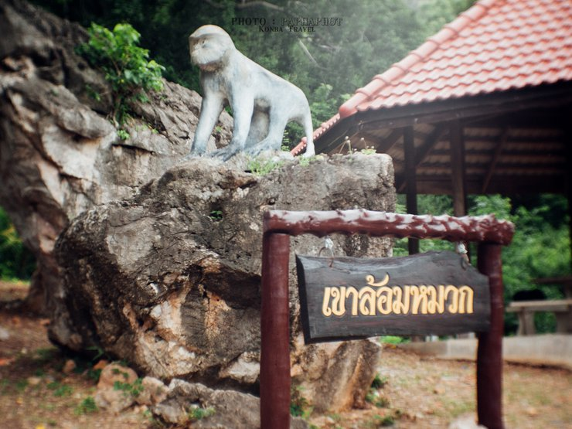
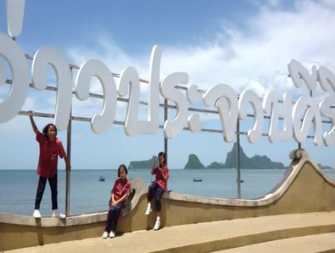
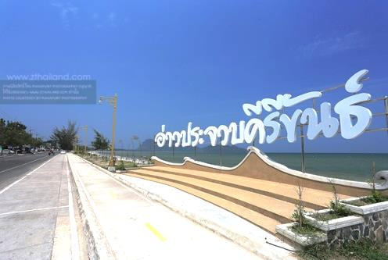
ประจวบคีรีขันธ์ บ้านฉันเมืองน่าอยู่ @ แลนด์มาร์คใหม่ของไทยแลนด์
สถานที่ท่องเที่ยวเกี่ยวกับธรรมชาติ
เขาล้อมหมวก เป็นสถานที่ท่องเที่ยวอีกแห่งหนึ่งที่ห้ามพลาดสำหรับนักท่องเที่ยว ที่รักสัตว์และรักการผจญภัย เนื่องจากที่เขาล้อมหมวกมีจุดปีนเขาที่น่าขึ้นไปพิสูจน์และยังมีสถานที่อนุรักษ์ค่างแว่น
อ่าวประจวบคีรีขันธ์ เป็นอ่าวที่อยู่ในตัวเมืองประจวบคีรีขันธ์ อยู่ระหว่างอ่าวน้อยและอ่าวมะนาว ซึ่งเป็นที่มาของเมืองสามอ่าว อ่าวประจวบคีรีขันธ์มีความยาวประมาณ 8 กิโลเมตร เริ่มตั้งแต่เขาตาม่องลายไปจนถึงเขาช่องกระจก ช่วงนี้มีถนนเลียบชายหาดตลอดแนว เป็นที่ตั้งของแหล่งรวมร้านอาหารชื่อดังของเมืองประจวบ

Slide 6
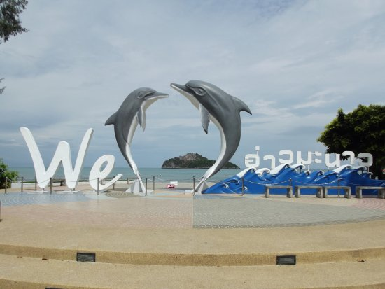
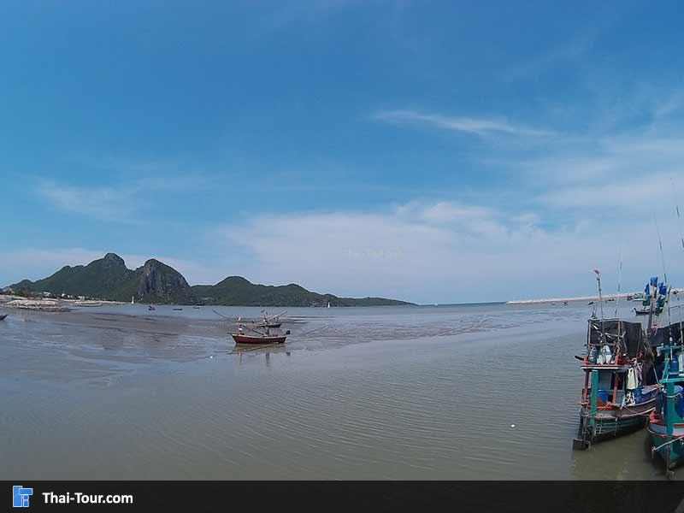
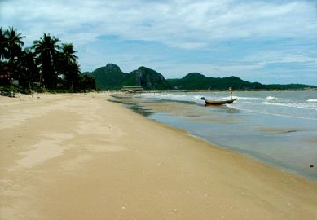
ประจวบคีรีขันธ์ บ้านฉันเมืองน่าอยู่ @ แลนด์มาร์คใหม่ของไทยแลนด์
สถานที่ท่องเที่ยวเกี่ยวกับธรรมชาติ
อ่าวมะนาว อยู่ในเขตกองบิน 5 กองทัพอากาศ ตำบลเกาะหลัก อำเภอเมือง จังหวัดประจวบคีรีขันธ์ เป็นหาดสะอาด มีธรรมชาติสวยงาม เหมาะแก่การเล่นน้ำเพราะทะเลไม่ลึก หรือจะเดินเล่นริมชายหาดกินลมชมวิวก็ไม่มีใครว่า ตรงข้ามกับหาดเป็น "เขาล้อมหมวก" ยามน้ำลดจะปรากฏสันทรายทอดยาวให้เดินไปเที่ยวชมได้
หาดคลองวาฬ เป็นชายหาดที่ติดกับ อ่าวมะนาว หาดคลองวาฬเป็นที่ตั้งหมู่บ้านชาวประมง อยู่ทางใต้ของตัวเมืองประจวบคีรีขันธ์ประมาณ 6 กิโลเมตร และอยู่ถัดจากกองบิน 53 ไป ที่ชื่อคลองวาฬเพราะหมู่บ้านตั้งอยู่ปากคลองวาฬ ที่ติดกับทะเล ดังนั้นบริเวณนี้จึงเป็นที่จอดเรือประมง

Slide 7
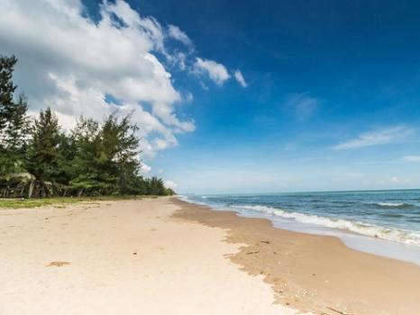
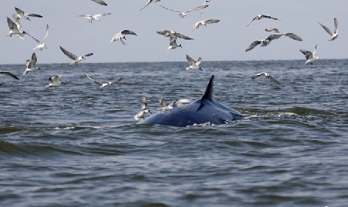
ประจวบคีรีขันธ์ บ้านฉันเมืองน่าอยู่ @ แลนด์มาร์คใหม่ของไทยแลนด์
สถานที่ท่องเที่ยวเกี่ยวกับธรรมชาติ
หาดบ่อนอก จากอำเภอกุยบุรีใช้ทางหลวงหมายเลข 4 ทางไปอำเภอเมืองประจวบฯ 5 กิโลเมตร เห็นโรงเรียนบ้านคอกช้างแล้วเลยไป 1 กิโลเมตร มีแยกซ้ายมือไปอีก 4 กิโลเมตรถึงหาดบ่อนอก เป็นหาดทรายขาวน้ำทะเลสะอาด บริเวณชายหาดน้ำไม่ลึก ลงเล่นน้ำได้ดี มีความยาวทั้งสิ้น 7 กม.

Slide 8
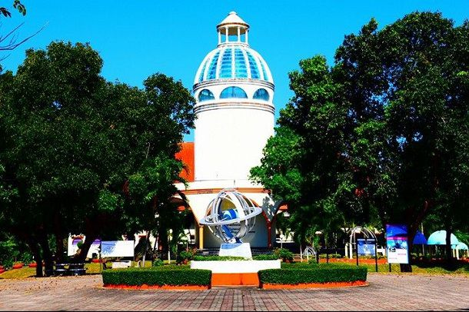
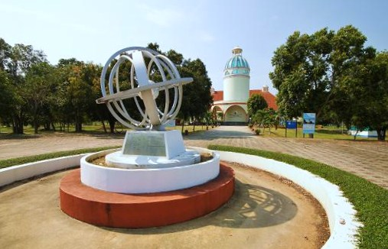
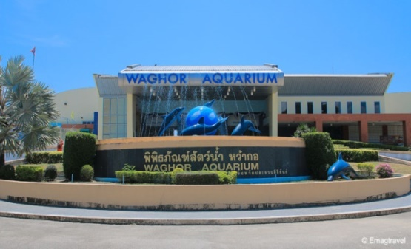
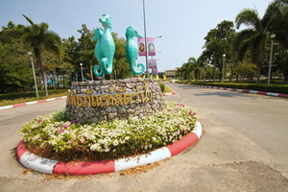
ประจวบคีรีขันธ์ บ้านฉันเมืองน่าอยู่ @ แลนด์มาร์คใหม่ของไทยแลนด์
สถานที่ท่องเที่ยวเกี่ยวกับที่มนุษย์สร้างขึ้น
อุทยานวิทยาศาสตร์พระจอมเกล้า ณ หว้ากอ จัดตั้งเป็นสถานศึกษา เพื่อเทิดพระเกียรติองค์พระบาทสมเด็จพระจอมเกล้าเจ้าอยู่หัวและสนองนโยบายการกระจายโอกาสในการเรียนรู้ด้านวิทยาศาสตร์เทคโนโลยีดาราศาสตร์ อวกาศ และสิ่งแวดล้อม แก่นักเรียน นักศึกษา เยาวชน และประชาชนทั่วประเทศ
พิพิธภัณฑ์สัตว์น้ำ หว้ากอ
ตั้งขึ้นตามแผนหลักของโครงการอุทยานวิทยาศาสตร์พระจอมเกล้า ณ หว้ากอ จังหวัดประจวบคีรีขันธ์ สถานที่ท่องเที่ยว เพื่อเป็นศูนย์การเรียนรู้ มีสิ่งมีชีวิตในน้ำทั้งน้ำจืดและน้ำเค็ม ในประเทศและต่างประเทศ

Slide 9
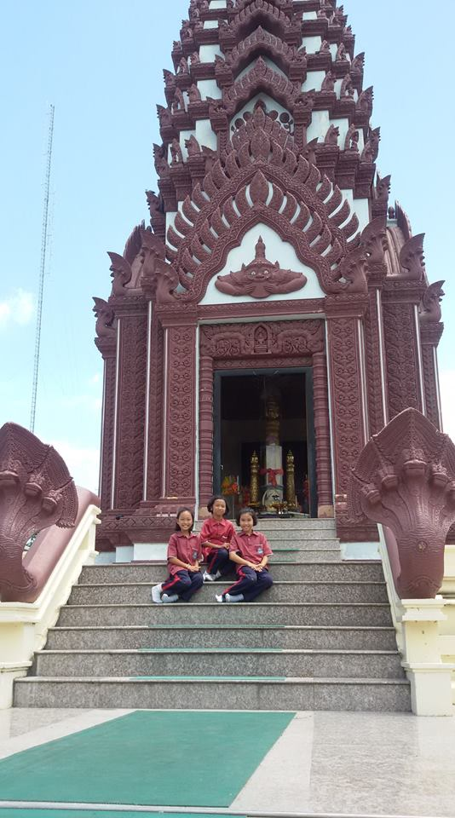
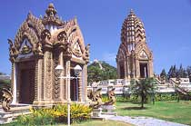
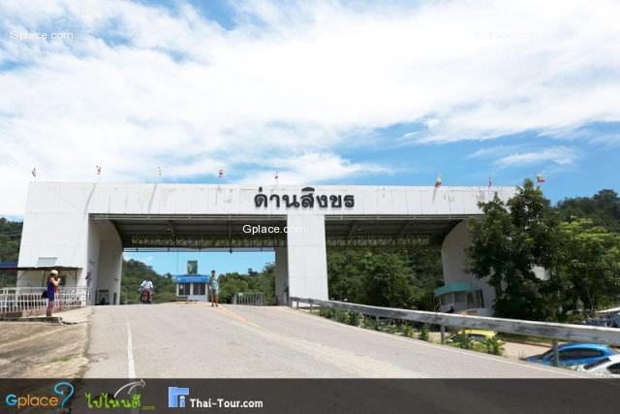
ประจวบคีรีขันธ์ บ้านฉันเมืองน่าอยู่ @ แลนด์มาร์คใหม่ของไทยแลนด์
สถานที่ท่องเที่ยวเกี่ยวกับที่มนุษย์สร้างขึ้น
ศาลหลักเมือง
อำเภอเมือง จังหวัดประจวบคีรีขันธ์ เป็นสถานที่ ศักดิ์สิทธิ์ที่ชาวประจวบคีรีขันธ์ พากันมาสักการะอยู่เป็นประจำ เพราะถือว่าเป็นมงคล และหลักชัยคู่บ้านคู่เมือง ทำให้ประชาชนอยู่ร่มเย็นเป็นสุข รุ่งเรืองตลอดเวลา
ด่านสิงขร เป็นเส้นทางคมนาคมข้ามผ่านแผ่นดินคาบสมุทร จากชายฝั่งทะเลด้านหนึ่ง ไปยังชายฝั่งทะเลอีกด้านหนึ่ง นั่นคือจากฝั่งไทย (ทะเลอ่าวไทย) ไปยังฝั่งพม่า (ทะเลอันดามัน) เรียกว่า "เส้นทางข้ามคาบสมุทร" ซึ่งเส้นทางด่านสิงขรเป็นที่นิยมของนักเดินทางค้าขายทางทะเล

Slide 10
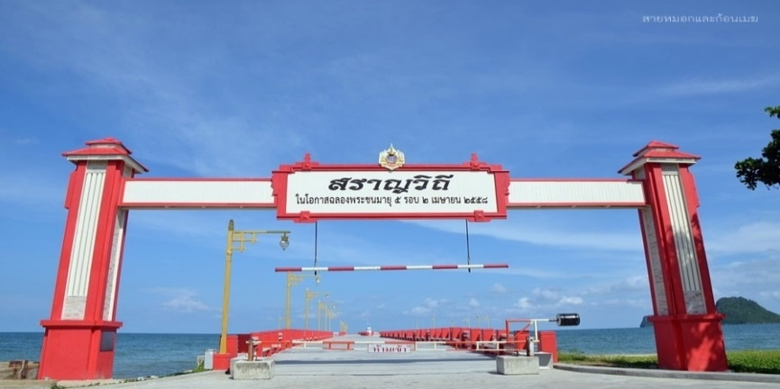
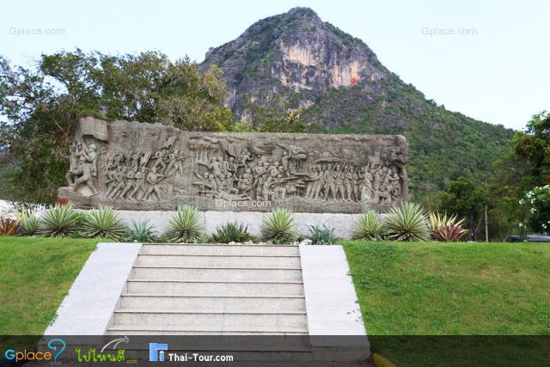
ประจวบคีรีขันธ์ บ้านฉันเมืองน่าอยู่ @ แลนด์มาร์คใหม่ของไทยแลนด์
สถานที่ท่องเที่ยวเกี่ยวกับที่มนุษย์สร้างขึ้น
สะพานสราญวิถี
หากพูดถึงสะพานสราญวิถีเมืองสามอ่าวแล้ว ทุกคนล้วนก็ต้องนึกถึงจังหวัดประจวบคีรีขันธ์ จังหวัดนี้มีที่ท่องเที่ยวอยู่มากมายหลายที่ แต่ภายในเมืองสามอ่าวที่ประกอบไปด้วย อ่าวน้อย อ่าวประจวบ และอ่าวมะนาว นั้นจะมีแลนด์มาร์คที่โดดเด่นยื่นออกมาสู่น่านทะเล นั้นก็คือ สะพานสราญวิถี หรือคนเก่าคนแก่จะรู้จักกันในนาม สะพานปลาประจวบ
แท่นหินประวัติศาสตร์
เป็นภาพแกะสลักเล่าเรื่องราวการสู้รบครั้งนั้น มีอนุสาวรีย์วีรชนทหาร ทำจากหินทรายเขียวน้ำหนัก 60 ตัน สร้างขึ้นเพื่อรำลึกถึงวีรกรรมของวีชน

Slide 11
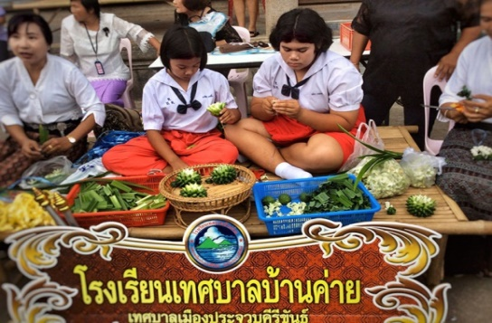
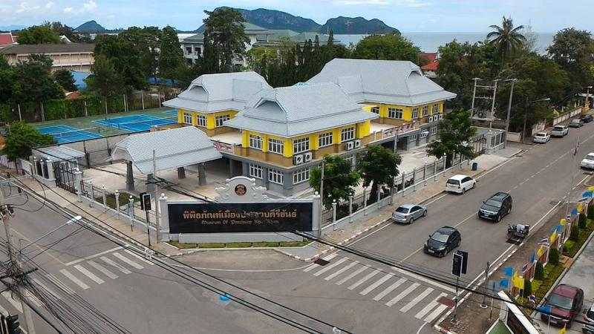
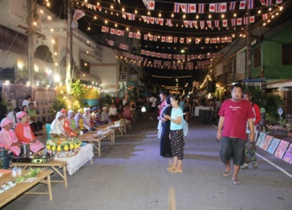
ประจวบคีรีขันธ์ บ้านฉันเมืองน่าอยู่ @ แลนด์มาร์คใหม่ของไทยแลนด์
สถานที่ท่องเที่ยวเกี่ยวกับที่มนุษย์สร้างขึ้น
ถนนสายวัฒนธรรม
ถนนคนเดินสายวัฒนธรรม ตลาดต้องชม บนถนนสู้ศึกหัวบ้าน เขตเทศบาลเมืองประจวบคีรีขันธ์ เป็นถนนที่เลียบคู่กับชายหาด อ่าวประจวบคีรีขันธ์ ซึ่งเป็นถนนสายประวัติศาสตร์สมัยสงครามโลกครั้งที่ 2 ญี่ปุ่นยกพลขึ้นบกที่ จ.ประจวบคีรีขันธ์ และถนนสายนี้ ได้มีการต่อสู้ระหว่างชาวประจวบคีรีขันธ์กับทหารญี่ปุ่น จนกระทั่งยุติลง จึงมีการตั้งชื่อถนนสายนี้ว่า สู้ศึก ปัจจุบัน บนถนนสู้ศึกเส้นนี้ จะมีการจราจรไม่คับคั่ง นักท่องเที่ยวจึงสามารถเดินเที่ยว หรือเช่าจักรยานสองล้อ ปั่นเที่ยวไปตามบ้านเรือน ในช่วงเช้าและเย็น
พิพิธภัณฑ์เมืองประจวบคีรีขันธ์ เป็นศูนย์การศึกษาแลกเปลี่ยนเรียนรู้ของประชาชนและเยาวชน รวมทั้งเป็นแหล่งท่องเที่ยวแห่งใหม่ของอำเภอเมืองประจวบคีรีขันธ์

Slide 12
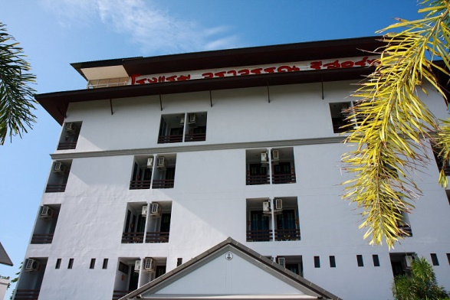
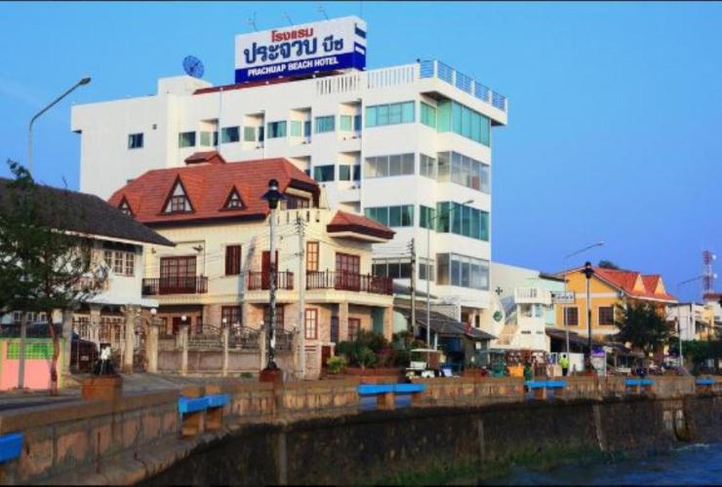
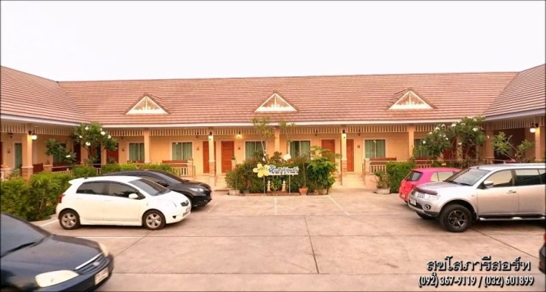
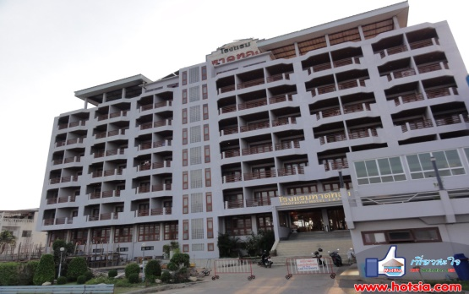
ประจวบคีรีขันธ์ บ้านฉันเมืองน่าอยู่ @ แลนด์มาร์คใหม่ของไทยแลนด์
ที่พักผ่อนหย่อนใจใกล้สถานที่ท่องเที่ยว
โรงแรมวราวรรณรีสอร์ท
โรมแรมประจวบบีช
โรงแรมหาดทอง
โรงแรมสุขโสภารีสอร์ท

Slide 13
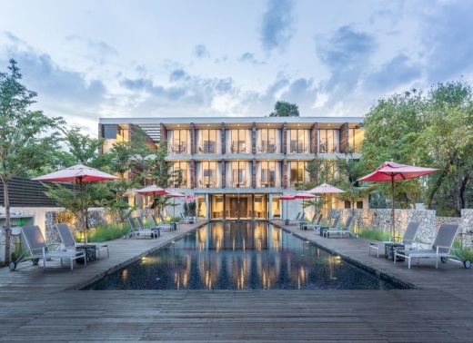
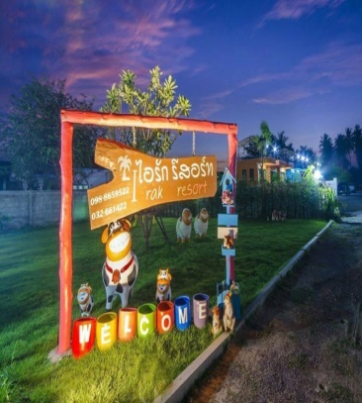
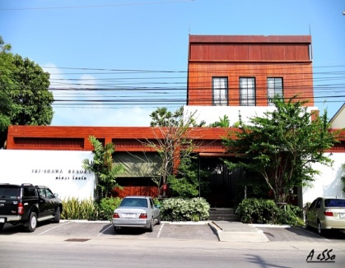
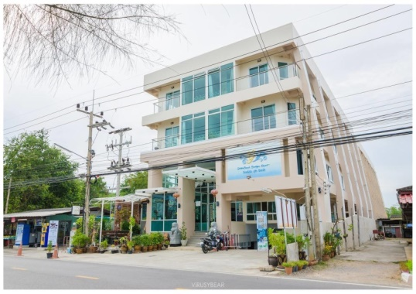
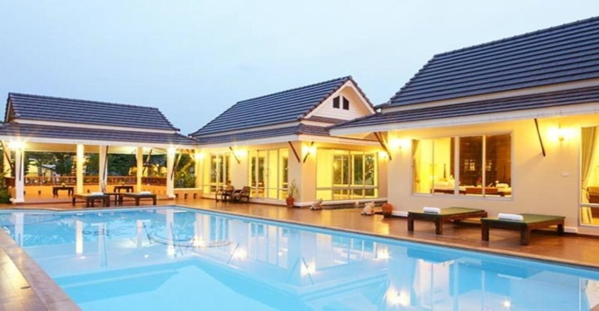
ประจวบคีรีขันธ์ บ้านฉันเมืองน่าอยู่ @ แลนด์มาร์คใหม่ของไทยแลนด์
ที่พักผ่อนหย่อนใจใกล้สถานที่ท่องเที่ยว
โรงแรมลิปดารีสอร์ท
โรงแรมไอรักรีสอร์ท
โรงแรม The My home Resort
โรงแรมโกเด้นบีช

Slide 14
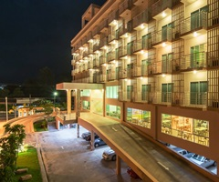
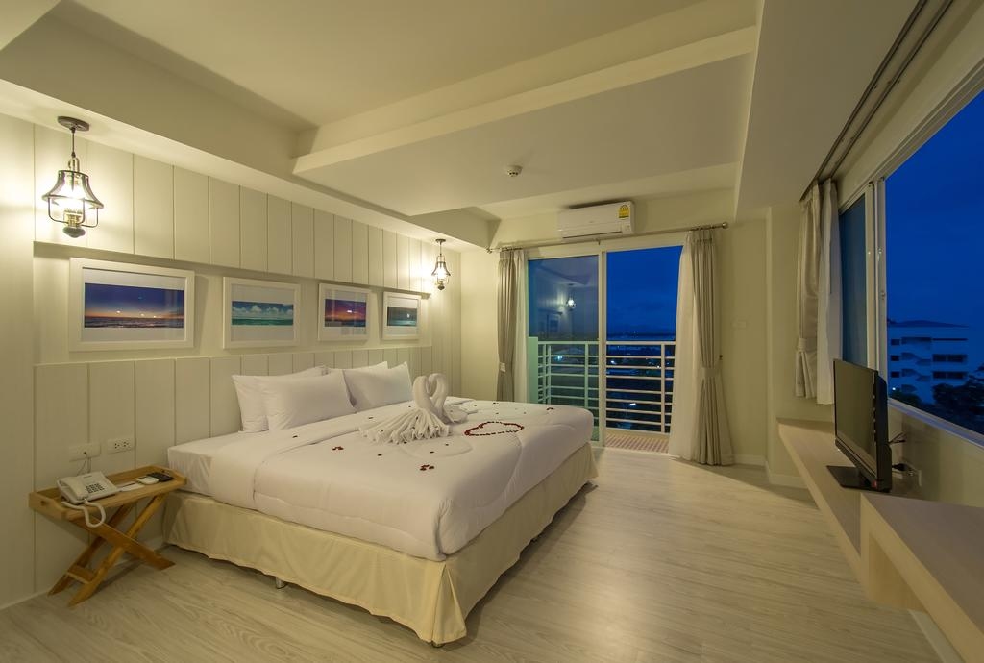
ประจวบคีรีขันธ์ บ้านฉันเมืองน่าอยู่ @ แลนด์มาร์คใหม่ของไทยแลนด์
ที่พักผ่อนหย่อนใจใกล้สถานที่ท่องเที่ยว
โรงแรมประจวบแกรนด์

Slide 15
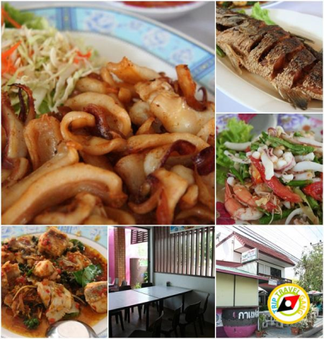
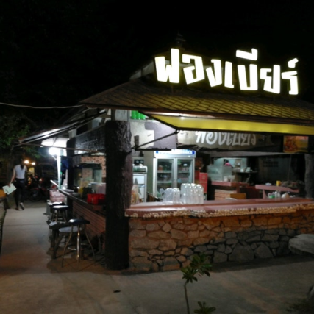
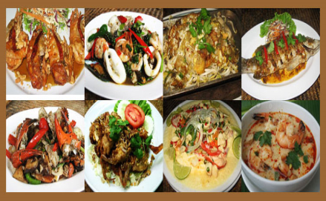
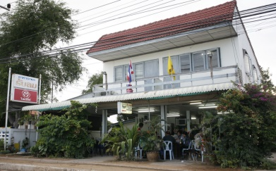
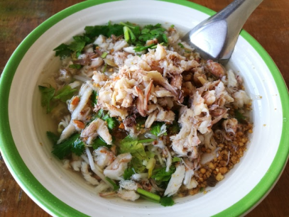
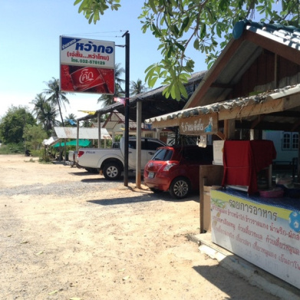
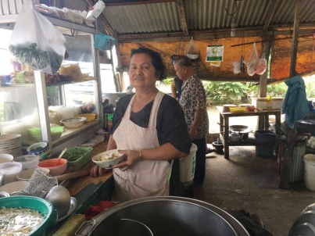
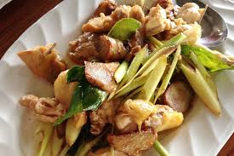
ประจวบคีรีขันธ์ บ้านฉันเมืองน่าอยู่ @ แลนด์มาร์คใหม่ของไทยแลนด์
ร้านอาหารใกล้สถานที่ท่องเที่ยว
ร้านอาหารรับลม
ร้านอาหารฟองเบียร์
ร้านป้าเอื้อม ก๋วยเตี๋ยวปูอ่าวน้อย
ร้านอาหารหว้ากอ

Slide 16








ประจวบคีรีขันธ์ บ้านฉันเมืองน่าอยู่ @ แลนด์มาร์คใหม่ของไทยแลนด์
ร้านอาหารใกล้สถานที่ท่องเที่ยว
ร้านอาหารเพลินสมุทร
ครัวหัวบ้าน (เพชรในรู)
ร้านอาหารลุงหมึก ป้าหลอด
ร้านอาหารครัวอัจฉราด่านสิงขร

Slide 17


ประจวบคีรีขันธ์ บ้านฉันเมืองน่าอยู่ @ แลนด์มาร์คใหม่ของไทยแลนด์
ร้านอาหารใกล้สถานที่ท่องเที่ยว
ร้านข้าวมันไก่เจ๊เอ็ง

Slide 18







ประจวบคีรีขันธ์ บ้านฉันเมืองน่าอยู่ @ แลนด์มาร์คใหม่ของไทยแลนด์
ร้านขายของฝาก
ประจวบคีรีขันธ์มีของดีมากมาย ดังคำขวัญที่ว่า "เมืองทองเนื้อเก้า มะพร้าว สัปปะรด สวยสด หาด เขา ถ้ำ งามล้ำน้ำใจโดยผลิตภัณฑ์จากพืชผลทางการเกษตรนั้น มีชื่ออยู่มากและนิยม ซื้อไปเป็นของฝากและรับประทานกัน เช่น ผลิตภัณฑ์จากสับปะรด, กล้วยอบน้ำผึ้ง, มะพร้าวอบน้ำผึ้ง, ผลไม้อบแห้ง และชีสเชคไส้สัปปะรด ที่ขนมปังกรอบใส่ไส้สับปะรด ที่อร่อยจนเป็นที่ติดใจของนักท่องเที่ยว ที่ต้องซื้อหาเป็นของฝากทุกครั้งที่มาประจวบฯ รวมทั้งผลิตภัณฑ์จากอาหารทะเลทั้งสด และแห้ง ต่างเป็นสินค้าดี มีคุณภาพทั้งสิ้น เช่น ปลาเค็ม ที่ไม่ใส่สารกันบูด ปลาหมึก เป็นต้น ของดีอีกอย่างหนึ่งคือ หมูเส้น ที่กรอบอร่อย จนยากที่จะหยุดได้

